Slide 1
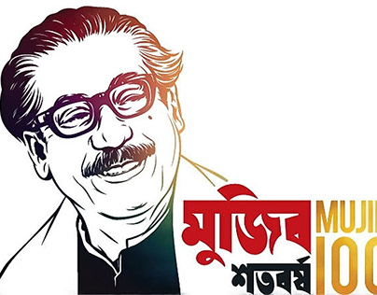
আজকের ক্লাসে সবাইকে স্বাগতম

Slide 2
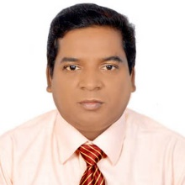
শিক্ষক পরিচিতি
পাঠ পরিচিতি
বিষয় : বাংলাদেশ ও বিশ্ব পরিচয়
অধ্যায় : একাদশ
শ্রেণি : ৬ষ্ঠ
পাঠ : ৪ ও ৫
(শিশুশ্রমের ধারণা, কারণ ও প্রভাব)
সময় : 40 মিনিট
তারিখ : ১৬/0৩/২০২১ ইং
অমরেন্দ্র নাথ বিশ্বাস
সহকারী শিক্ষক
কুমার খালী সরকারি মাধ্যমিক বালিকা বিদ্যালয়,
কুমার খালী, কুষ্টিয়া
মোবাইলঃ ০১৭১৬১৮৯৪১০

Slide 3
নিচের ভিডি ও মনোযোগ সহকারে লক্ষ্য কর
ভিডিও টি দেখে তোমরা কি বুঝলে?
এই বয়সের শিশুদের পরিশ্রম করাকে কি বলতে পারি?
শিশু শ্রম

Slide 4
আজেকের পাঠের বিষয়
শিশুশ্রমের ধারণা, কারণ ও প্রভাব

Slide 5
শিখনফল
এই পাঠ শেষে শিক্ষার্থীরা---
১. শিশুশ্রমের ধারণা ব্যাখ্যা করতে পারবে;
২. শিশুশ্রমের কারণগুলো উল্লেখ করতে পারবে;
৩. প্রতিবন্ধকতা শিশুদের জীবনে কী প্রভাব ফেলে তা বর্ণনা
করতে পারবে;

Slide 6
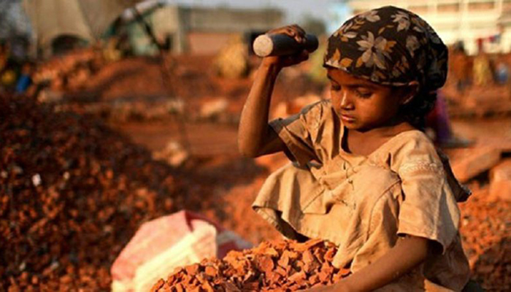
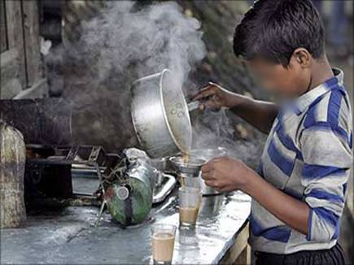
শিশুশ্রম
আমরা প্রায় লক্ষ করি অনেক শিশু বিদ্যালয়ে না গিয়ে বিভিন্ন ধরনের কাজ করে। আবার অনেক শিশু বিদ্যালয়ে পড়াশোনা করারা পাশা পাশি বিভিন্ন ধরনের কাজ করে।

Slide 7
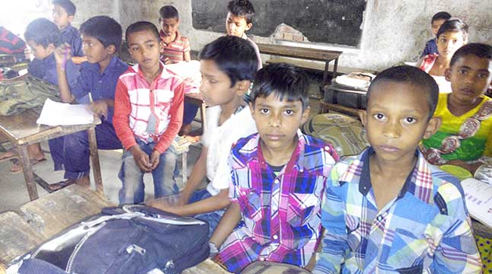
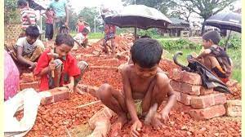
আবার অনেক শিশু বিদ্যালয়ে পড়াশোনা করারা পাশা পাশি বিভিন্ন ধরনের কাজ করে।

Slide 8
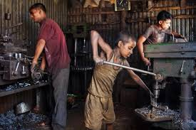
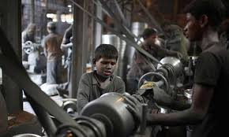
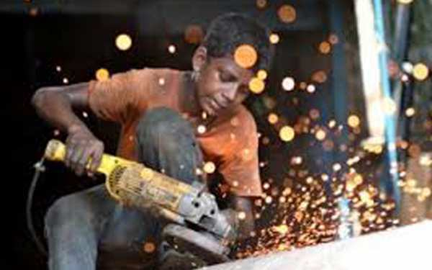
এ কাজগুলো শিশুদের জন্য কেমন ধরনের?
সূতরাং উপার্জন করার জন্য কাজ করতে গিয়ে শিশুরা বিপদ , ঝুঁকি, শোষন বঞ্চনার সম্মুখীন হলে সে কাজকে শিশুশ্রম বলা হয়।
ঝুকিপূর্ণ ও ক্ষতিকর
শিশুর এই ধরনের কাজকে কি বলে?
শিশুশ্রম

Slide 9
জোড়ায় কাজ
শিশুশ্রম কি ?
পাঁচটি শিশুশ্রমের নাম লিখ ?

Slide 10
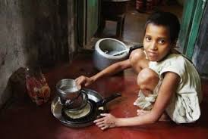
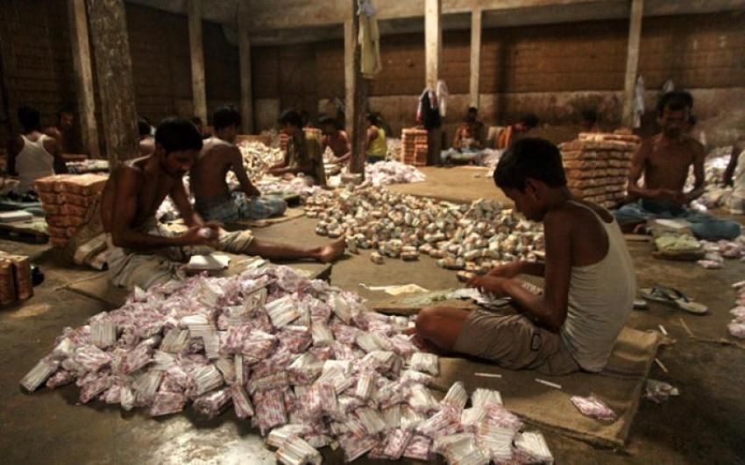
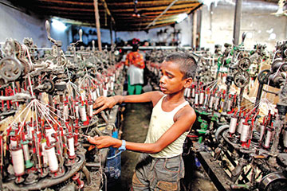
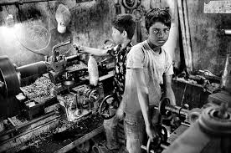
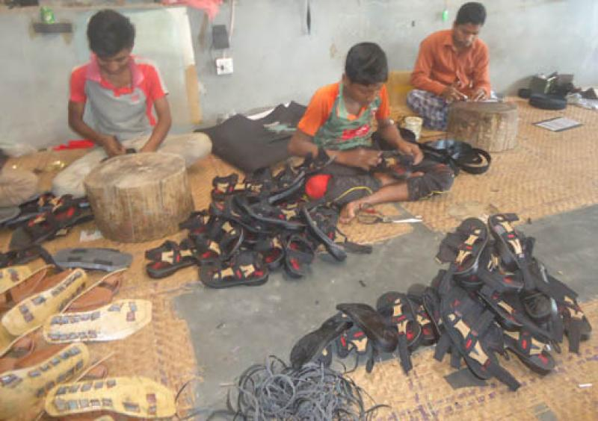
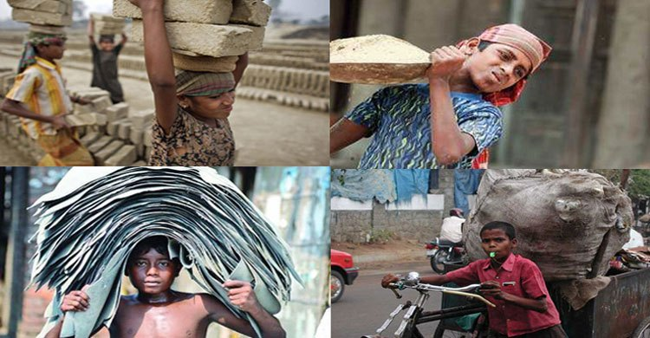
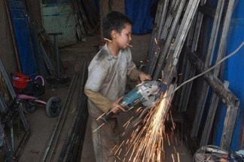
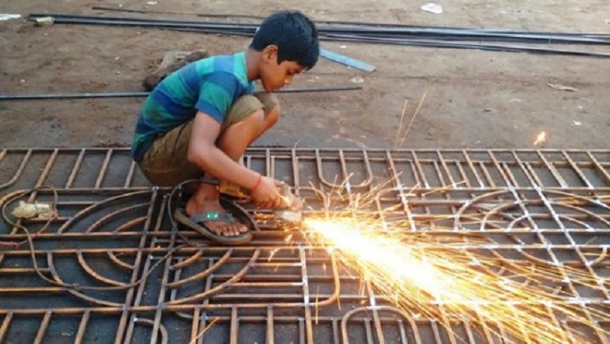
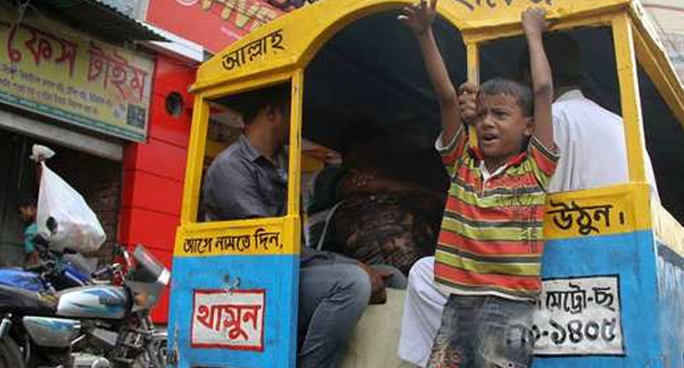
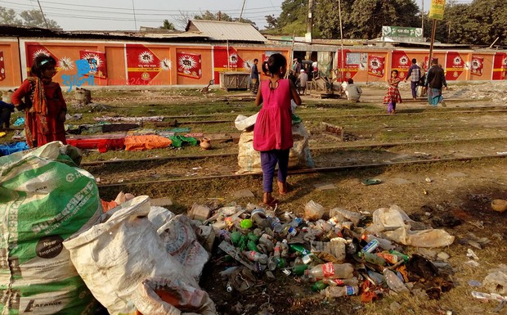
অর্থ উপার্জনের জন্য শিশুরা নানা ধরনের কাজ করছে।
বাসা বাড়িতে কাজ করছে
আমাদের দেশের অনেক শিশু বাসাবাড়িতে কাজ করছে। বিভিন্ন কলকারখানায় যেমন- বিড়ি , জুতা সুতা, বিভিন্ন রাসয়নিক দ্রব্য কলকারখানায়, লেদ, ওয়েল্ডিং মেশিনে ও গাড়ি বা টেম্পুর সাহায্যকারী হিসাবে কাজ করছে। এছাড়া বর্জ্য ঘেটে তা থেকে বিক্রয়যোগ্য জিনিসপত্র সংগ্রহ করছে।

Slide 11
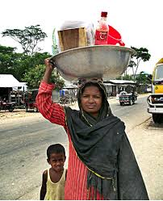
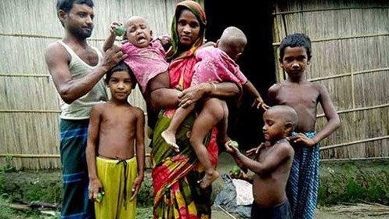
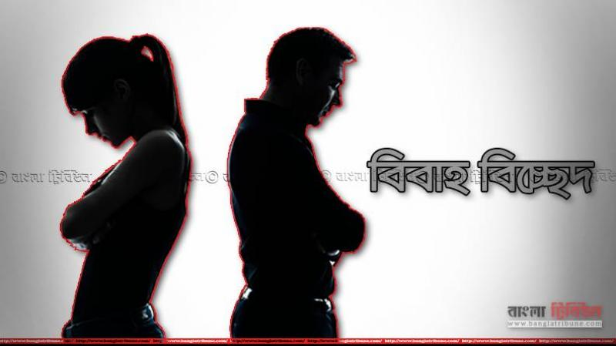
শিশুশ্রমের কারণ
অভিভাবকের দারিদ্রতা বা অস্বচ্ছলতা
বিবাহ বিচ্ছেদ ঘটলে

Slide 12
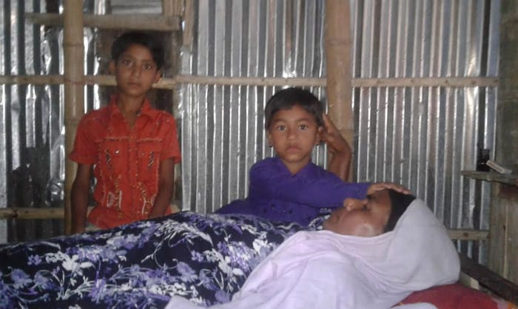
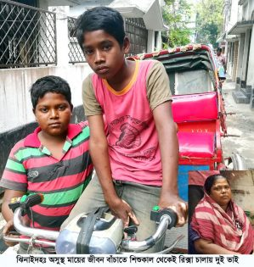
শিশুশ্রমের কারণ
মা বাবা অসুস্থ হলে শিশুরা অর্থ উপার্জনে বাধ্য হয় ।

Slide 13
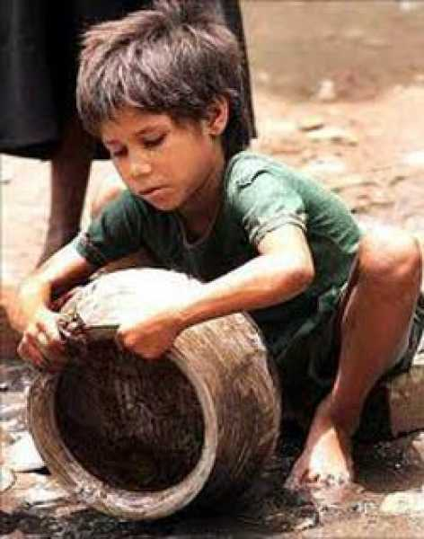
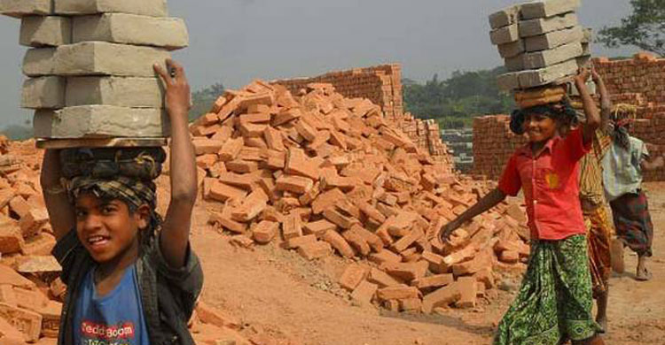
শিশুশ্রমের কারণ
খুব কম মজুরিতে শিশুদের পাওয়া যায় বলে গৃহকর্মে বা ইটের ভাটার মতো অনেক ঝুঁকিপূর্ণ কাজে শিশুশ্রম ব্যবহার হয়।

Slide 14
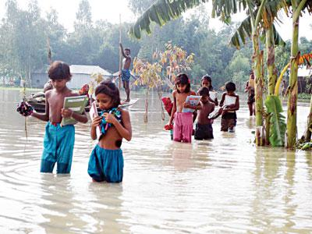
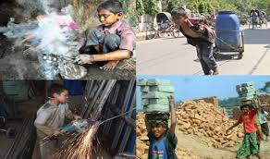
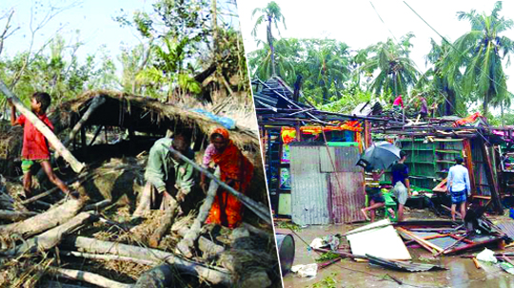
শিশুশ্রমের কারণ
বড় ধরনের প্রাকৃতিক দূর্যোগের কারণে অনেক শিশু বিদ্যালয় থেকে ঝরে পড়ে এবং শিশু শ্রমিক হিসাবে কাজ করে ।

Slide 15
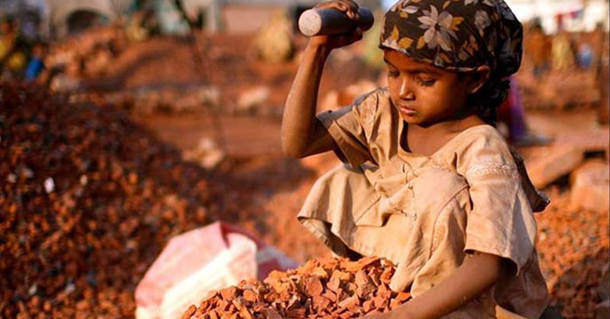
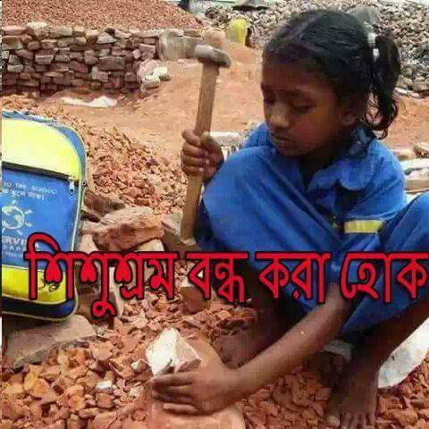
শিশুশ্রমের কারণ
ছেলে ও মেয়ে শিশুর প্রতি অভিভাবকের বৈষম্যমূলক আচরণ ও অনেক সময় মেয়ে শিশুকে শ্রমিকে পরিণত করে।

Slide 16
শিশুদের জীবনে প্রভাব
ঝুকিপূর্ণ শ্রম শিশুর শারীরিক ও মানসিক স্বাস্থ্যের ক্ষতি করে।
অতিরিক্ত শ্রমের কারণে নানা ধরনের সংক্রামক রোগে আক্রান্ত হয় ।
শিশুদের মনে মানসিক প্রতিক্রিয়ার সৃষ্টি হয়।
চাহিদার অপূর্ণতা থেকে শিশু মনে হীনমন্যতা সৃষ্টি হয়।
শিশুর স্বাভাবিক আচারনে বাধাগ্রস্থ হয়।
সমাজ ও সমাজের মানুষের প্রতি শ্রদ্ধা হারিয়ে ফেলে ।
শিশুর মনে হিংস্রতা ও ক্ষিপ্ততার জন্ম নেয়। এসব শিশু আবেগহীন ও ভয়হীন হয়ে ভয়ংকর হয়ে উঠে।

Slide 17
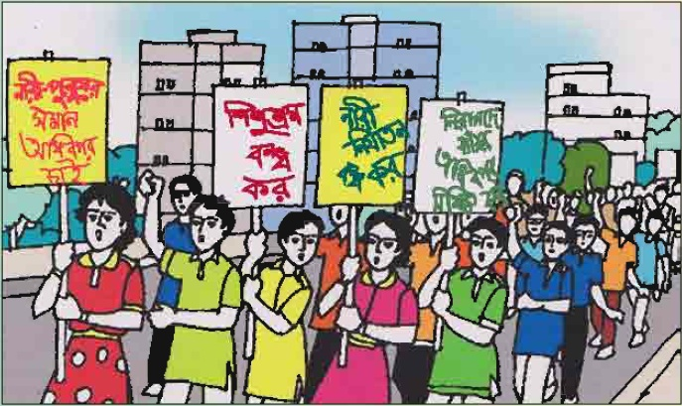
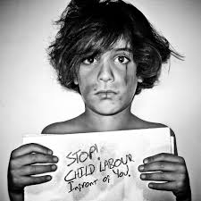
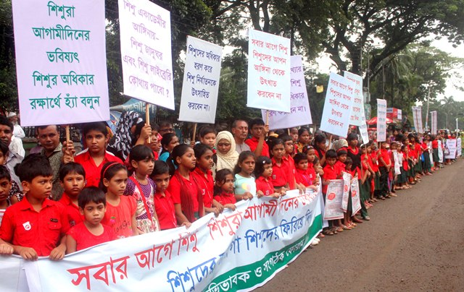
আসুন সকলে মিলে শিশুশ্রম বন্ধ করি

Slide 18
দলীয় কাজ
দলে ভাগ হয়ে ৫টি ঝুঁকিপূর্ণ শিশুশ্রম ও এগুলোর ক্ষতিকর দিক চিহ্নিত কর।

Slide 19
মূল্যায়ন
১। শিশুর জন্য যে কাজ ক্ষতিকারক তাকে কী বলে?
২। শিশুশ্রমের দুইটি কারণ বল?
৩। মেয়েরা অনেক সময় শ্রমিকের কাজ করে কেন?
৪। কোন দেশে শিশুশ্রম ‍দিন দিন বেড়ে যাচ্ছে?
৫। হিনমন্যতা শিশুরা সমাজের মানুষের প্রতি কী হারিয়ে ফেলে ?

Slide 20
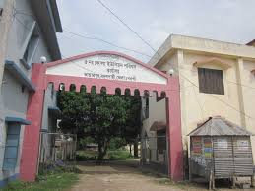
বাড়ির কাজ
শিশুশ্রম বন্ধ করতে সমাজের কোন ধরনের ভূমিকা নেওয়া দরকার বলে তুমি মনে কর ?

Slide 21
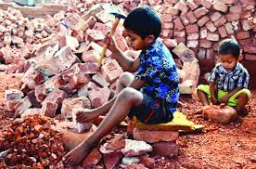
এই শিশু শ্রম বন্ধ করা হোক মুজিব শতবর্ষে জোর দাবী আমাদের ।
ধন্যবাদ সবাইকে

